Slide 1
第二十单元 · 电与磁
第3节 电磁铁 电磁继电器

Slide 2
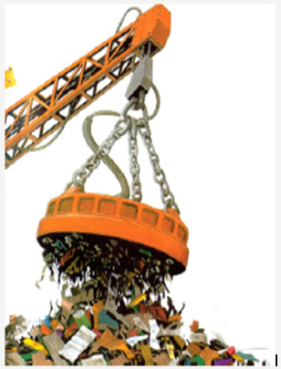
新课导入
电磁起重机，它只能吸引铁磁性物质，吸起物体时需要有磁性，放下物体时需要失去磁性，这种磁铁可以是常规的永磁体吗？它是怎样做到这一点的？
电磁起重机

Slide 3
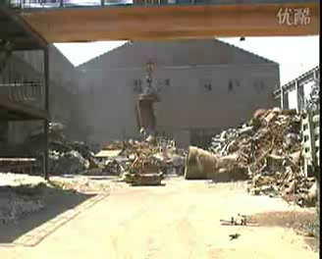
新课导入

Slide 4
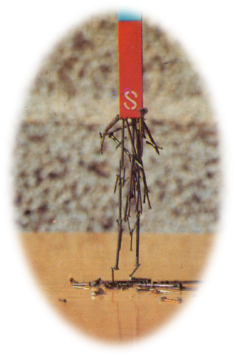
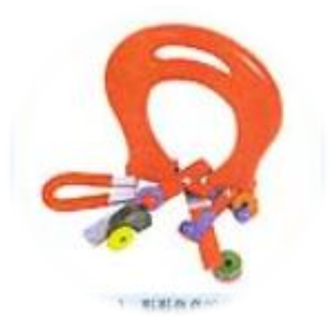
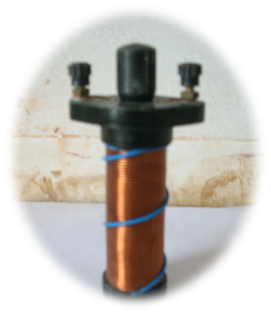
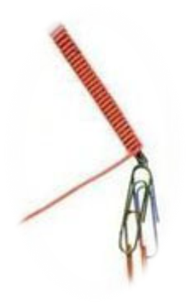
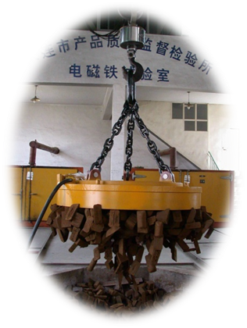
新课导入
永磁体
电磁铁

Slide 5
新知探究
一、电磁铁
1、定义：内部带有铁芯的通电螺线管。
线圈
铁芯
2、原理：电流的磁效应。
3、特点：有电流时有磁性，没有电流时失去磁性。

Slide 6
新知探究
二、电磁铁的磁性
猜想：电磁铁的磁性强弱可能跟哪些因素有关？
电流的大小
电磁铁的磁性强弱
线圈匝数的多少

Slide 7
新知探究
研究电磁铁的磁性强弱跟电流的关系
电磁铁磁性强弱通过吸引的大头针数目的多少 。
通过电磁铁的电流越____,电磁铁的磁性_____。
大
越强

Slide 8
新知探究
研究电磁铁的磁性跟线圈匝数的关系
匝数越______,
吸引越______。
多
多
越多
当电流一定时，电磁铁线圈的匝数______,磁性______。
越强

Slide 9
新知探究
实验结论
电磁铁通电时____磁性，断电时磁性______；通过电磁铁的电流越____，电磁铁的磁性______；当电流一定时，电磁铁线圈的匝数_____，磁性____。
有
消失
大
越强
越多
越强
电磁铁的优点
通断电流
电磁铁磁性有无，可用________来控制；
电磁铁磁性强弱，可用_____________来控制；
电磁铁的极性变换，可用_____________来实现。
改变电流大小
改变电流方向

Slide 10
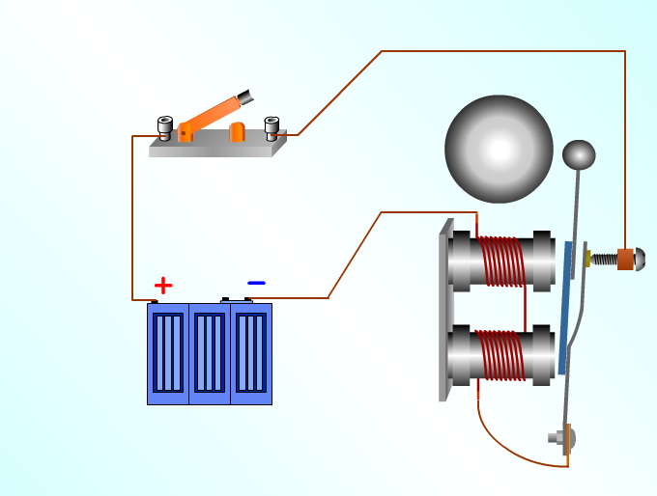
新知探究
三、电磁铁的应用
电铃

Slide 11
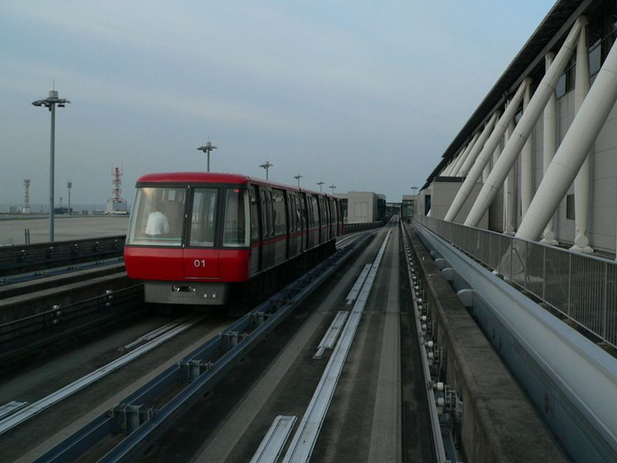
新知探究
磁悬浮列车所用的磁体大多是通有强大电流的电磁铁。是一种靠安装在车厢和轨道上的磁体的相互作用悬浮和高速运动的，由于磁力使其悬浮在轨道上方几厘米高度，行走时不需接触轨道，因此只受来自空气的阻力。磁悬浮列车的最高速度可达每小时500 km以上。
磁悬浮列车

Slide 12
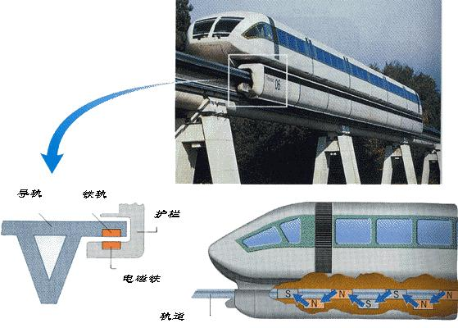
磁悬浮列车的悬浮原理
新知探究
列车轨道上强电磁铁的磁极与列车上的电磁铁的磁极的排斥或吸引的作用力而使列车悬浮，没有摩擦，减少阻力，增加运行速度。

Slide 13
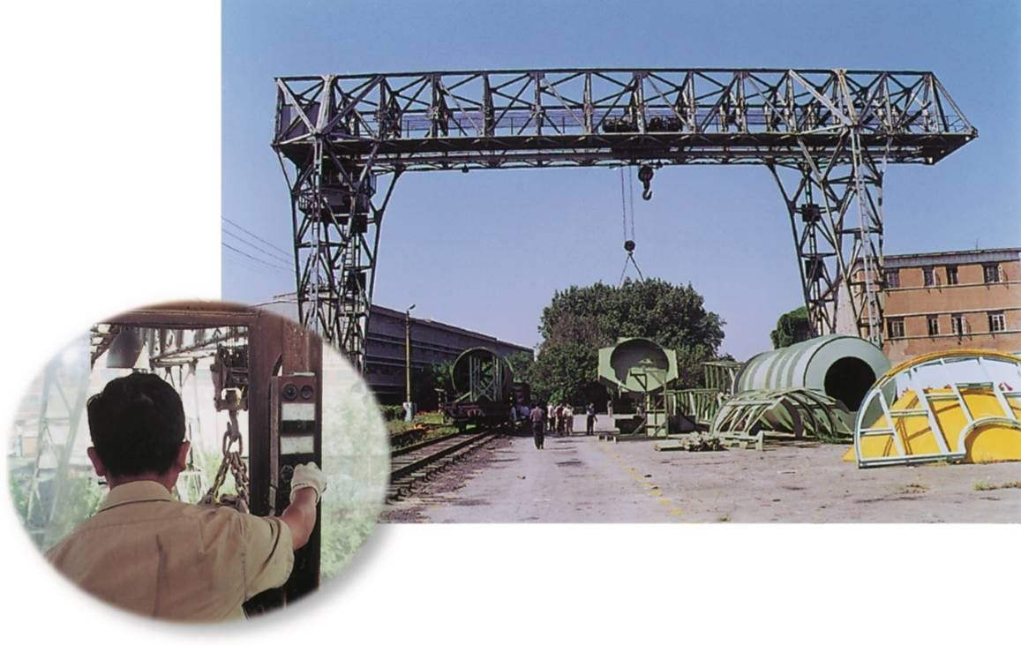
新知探究
在生活中，我们经常看到一些大型机器在工作（如大型吊车），而它们的电流可达几十安、上百安，直接控制或操作是很危险的，那怎么才能控制这些强大的电流？

Slide 14
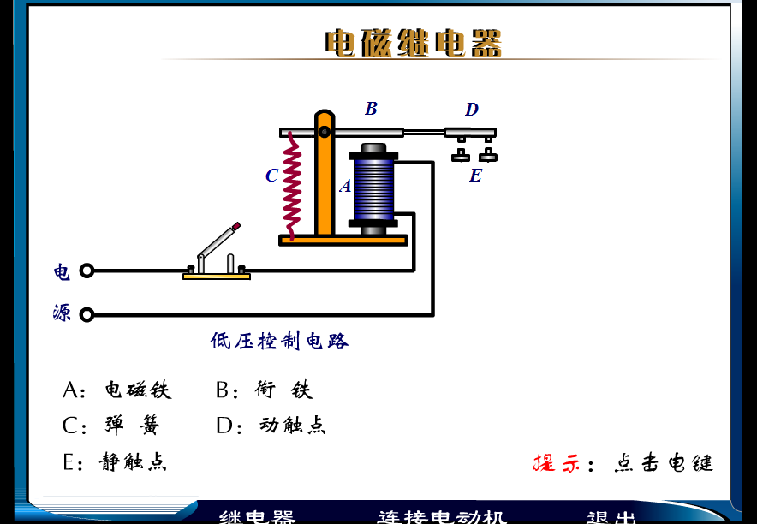
新知探究
四、电磁继电器
1、电磁继电器就是利用电磁铁来控制工作电路的一种开关。

Slide 15
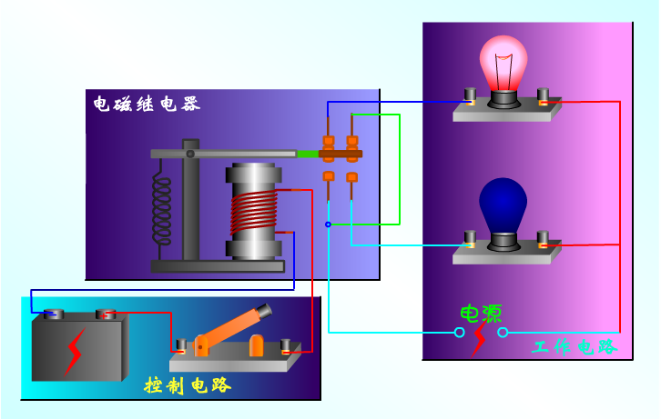
新知探究
2、特点：用低电压、弱电流来控制高电压、强电流。

Slide 16
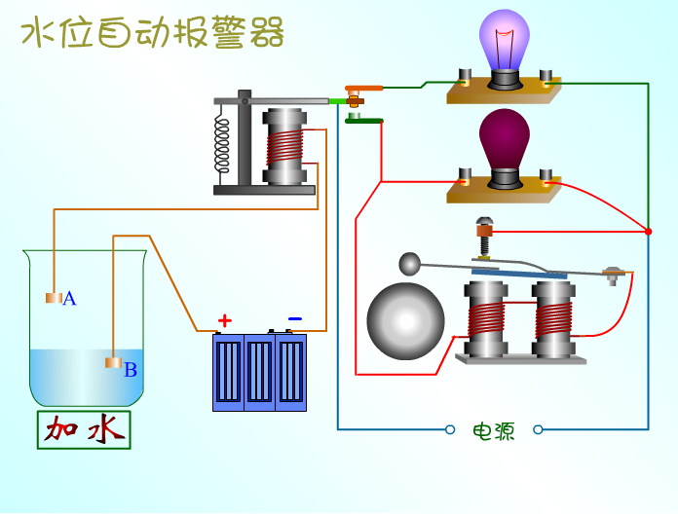
新知探究
水位自动报警器

Slide 17
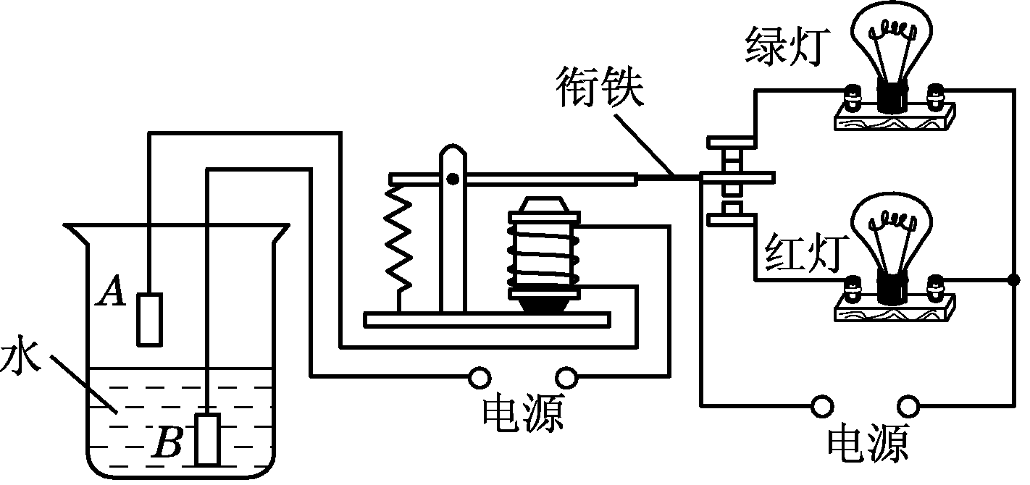
例题精析
1. 如图所示是一种水位自动报警器的原理示意图，当水位升高到金属块A处时( )
A．红灯亮，绿灯灭 B．红灯灭，绿灯亮
C．红灯亮，绿灯亮 D．红灯灭，绿灯灭
A

Slide 18
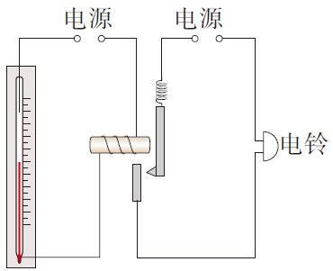
课堂精练
2．图中是一种温度自动报警器的原理图。制作水银温度计时在玻璃管中封入一段金属丝，当温度达到金属丝下端所指的温度时，电铃就响起来，发出报警信号。说明它的工作原理。

Slide 19
3. 法国科学家阿尔贝·费尔和德国科学家彼得·格林贝尔由于发现巨磁电阻(GMR)效应，荣获了2007年诺贝尔物理学奖。这一发现大大提高了磁、电之间信号转换的灵敏度。如图所示是说明巨磁电阻特性原理的示意图：
(1)通电螺线管的右端是____极。
(2)闭合开关S₂，指示灯不亮，再闭合开关S₁，指示灯发光，由此可知：巨磁电阻阻值的大小与______________有关。
S
磁场强弱

Slide 20
(3)若滑片P向左移动，电磁铁的磁场_______(选填“增强”或“减弱”)，观察到指示灯变得更亮，由此实验可得出结论：_________________________________。
(4)请你举出一个应用巨磁电阻效应相关的实例：_______。
课堂精练
增强
磁场越强，巨磁电阻阻值越小
硬盘

Slide 21






课堂小结
课堂小结
电磁铁
电磁铁的磁性
电磁铁的应用
电磁
继电器

